Slide 1
GREEN ORANGE
Python으로 배우는 딥러닝
구본근

Slide 2
GREEN ORANGE
INDEX
1.
성능평가지표와 PR곡선
2.
파이썬 Tip

Slide 3
1
성능평가지표
“ 성능 평가지표 ”
혼동 행렬의 이해
혼동행렬 : 각 테스트 데이터에 대한 모델의 예측 결과를 참 양성, 참 음성, 거짓 양성, 거짓 음성 4가지 관점으로 분류 (참, 거짓은 예측이 적중하였는지 보여주는 것)
참 양성 : 양성 클래스로 예측되었고 결과도 양성 클래스인 개수 (TP)
참 음성 : 음성 클래스로 예측되었고 결과도 음성 클래스인 개수 (TN)
거짓 양성 : 양성 클래스로 예측되었지만 결과는 음성 클래스인 개수 (FP)
거짓 음성 : 음성 클래스로 예측되었지만 결과는 양성 클래스인 개수 (Fp)
참 양성 (TP) | 거짓 음성 (FN)
거짓 양성 (FP) | 참 음성 (TN)

Slide 4
1
성능평가지표와 PR곡선
“ 정확도 ”
실제로 분류 모델을 구축했다면 그 모델이 다른 모델보다 성능이 우수한지, 우수하지 않은지 평가하기 위한 명확한 기준이 필요
정확도 : 참 양성 (TP) + 거짓 음성 / 참 양성 (TP) + 거짓 음성 (TP) + 거짓 양성 (FP) + 참 음성 (TN)
데이터가 한쪽으로 치우쳐 있는 상태에서 정확도라는 지표를 사용하는 것은 매우 위험
따라서 머신러닝에서는 적합률, 재현율, F값이라는 지표로 성능을 평가

Slide 5
1
성능평가지표와 PR곡선
“ F값 ”
참 양성 (TP)
거짓 양성 (FP) | 참 양성 (TP)
참 양성 (TP)
거짓 음성 (FN) | 참 양성 (TP)
적합률
재현율
- 양성으로 예측된 데이터 중 실제로 양성인 것의 비율
- TP /TP+FP
- 실제 양성 데이터 중 양성으로 예측된 것의 비율
- TP /TP+FN

Slide 6
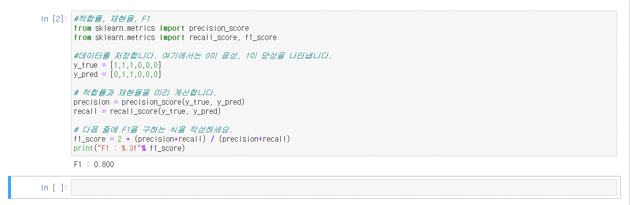
1
성능평가지표와 PR곡선
“ F 값 ”
F 값
적합률과 재현율을 조합 (조화 평균) 한 것
2 * 적합률 * 재현율 / 적합률 + 재현율
1에 가까운 쪽이 성능이 좋다

Slide 7
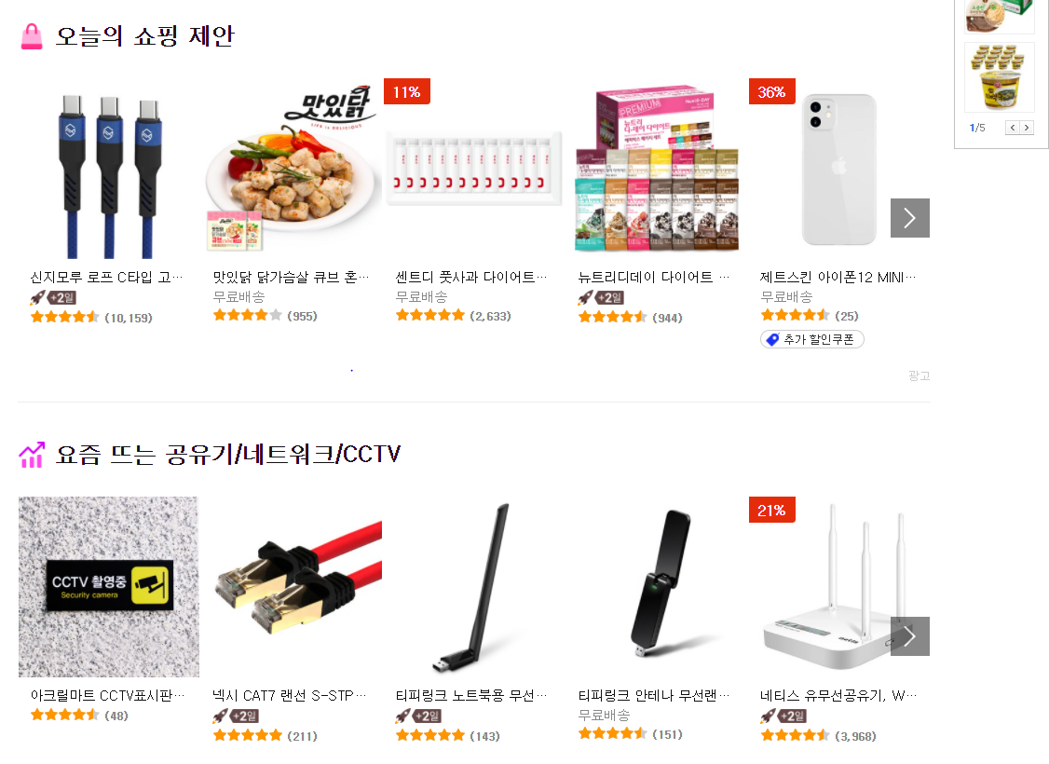
1
성능평가지표와 PR곡선
“ 적합률과 재현율의 관계 ”
적합률
양성이라고 예측한 데이터 중 몇 퍼센트가 옳았는지 보여준다.
참 양성 (TP) / 참 양성 (TP) + 거짓 양성 (FP)
웹 사이트 추천 기능 등에는 적합률을 중시
고객의 취향이 아닌 제품을 추천하면 서비스의 신뢰성과 브랜드가 훼손

Slide 8
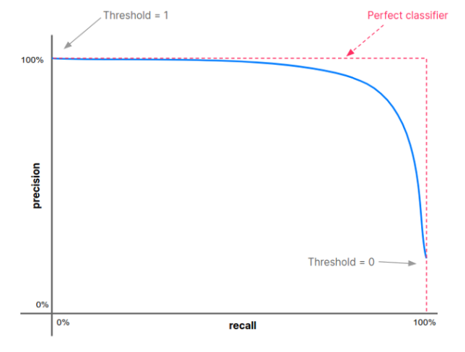
1
성능평가지표와 PR곡선
“ PR 곡선이란 ”
PR곡선
가로 축을 재현율, 세로축을 적합률로 한 그래프

Slide 9
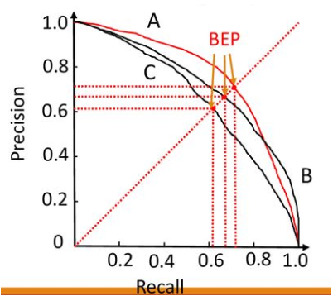
1
성능평가지표와 PR곡선
“ PR 곡선 ”
PR 곡선을 이용한 모델 평가
적합률 , 재현율 : 낭비는 적지만 손실이 많은 판정 (기회 손실 발생)
적합률 , 재현율 : 손실은 적지만 낭비가 많은 판정 (접근 예산 낭비)
손익분기점 (Break-Even-Point : BEP) : PR곡선에서 적합률과 재현율이 일치하는 점
이점은 적합률과 재현율의 관계를 균형 있게 유지하면서 비용과 이익을 최적화 할 수 있기 때문에 비즈니스에서 중요한 개념
5. F값과 유사한 개념

Slide 10
2
파이썬 Tip
“ 파이썬 용도 ”
파이썬은 다목적으로 사용할 수 있는 프로그래밍 언어, 읽고 쓰기 쉽게 설계
웹 어플리케이션 제작가능, 유명한 프레임워크로는 장고, 플라스크 등 있다.
과학 기술 계산 및 데이터 분석용 언어로 유명

Slide 11
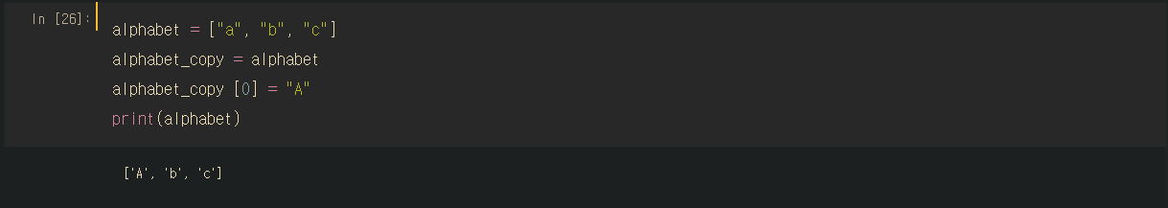
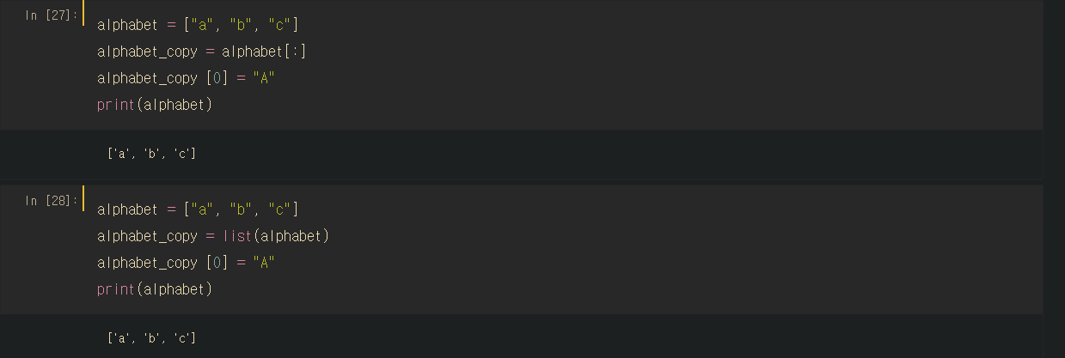
2
파이썬 Tip
“ 리스트 ”
리스트형
수치, 문자열 등의 데이터를 한꺼번에 저장할 수 있는 자료형
형식 : [요소1, 요소2 ..]
리스트에 저장되어 있는 값 하나하나를 요소 또는 객체(오브젝트)라고 한다
리스트 변수를 다른 변수에 대입한 뒤 변수에서 값을 바꾸면 원래 변수의 값도 바뀐다.
이를 방지하기위해 y=x 대신 y=x[:] 또는 y = list(x)라고 쓴다.

Slide 12
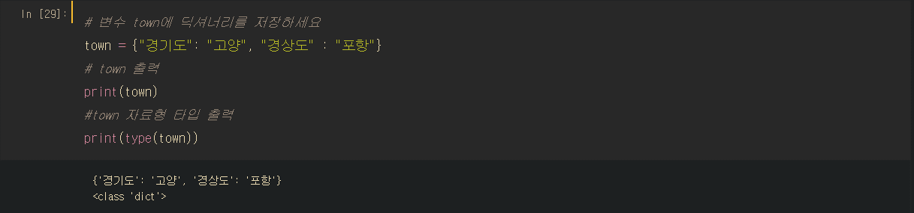
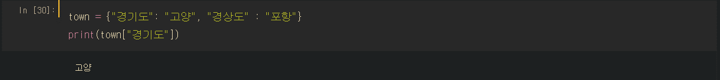
2
파이썬 Tip
“ 딕셔너리 ”
딕셔너리형
리스트형처럼 여러 데이터를 다룰 때 사용
리스트형과 다른 점은 인덱스 번호로 요소를 꺼내는 방식이 아니라 키와 값 쌍으로 연결되어 있어 키를 통해 연결되어 있는 값을 얻는다.
작성 : {키1: 값1, 키2:값2, 키3:값3….}문자열은 “”으로 감싸준다.
딕셔너리 요소를 추출할 때는 ‘딕셔너리명[“키”]’라고 기술

Slide 13
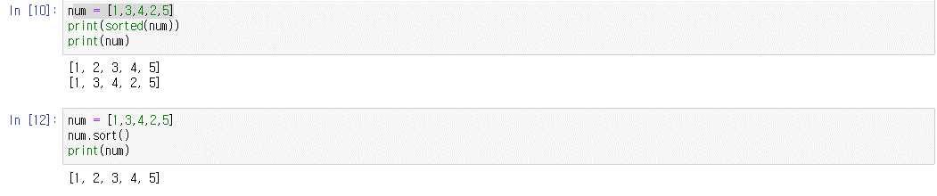
2
파이썬 Tip
“ 메서드 ”
메서드
1. Sort(), Sorted() : 정렬처리를 할 때 원래 값이 변화는 것, 변하지않는 것
※내용을 바꾸는 메서드인 sort()는 프로그래밍 세계에서는 ‘파괴적 메서드’라고도 부른다.
2. Upper() : 모든 문자열을 대문자로 변환하는 메서드
3. Count() : ()안에 들어 있는 문자열에 요소가 몇 개 포함되어 있는지 알려주는 메서드
4. Format() : 임의의 값을 대입한 문자열을 생성
: 문자열에 변수를 삽입할 때 자주 사용
: 문자열 내에 {}를 포함하는 것이 특징, {}안에 값이 들어감.

Slide 14
2
파이썬 Tip
“ 클래스 ”
용어 | 구체적인 이미지
클래스 (정의) | 자동차 설계도
생성자 (함수) | 자동차 공장
멤버 (변수) | 휘발유의 양, 현재 속도 등
메서드 (함수) | 브레이크, 엑셀, 핸들 등
인스턴스 (실체) | 공장에서 만들어진 실제 자동차
객체
객체는 실세계에 존재하거나 생각할 수 있는 ‘물건’ 또는 ‘물체’를 의미
2. 객체는 변수(멤버)와 함수(메서드)가 뭉쳐서 정리된 ‘물건‘
3. 클래스 설계할 때의 3가지 정의
생성자 : 클래스를 만들 때 자동으로 호출되는 특수 함수
메서드 :클래스가 갖는 처리 (함수) (인스턴스 메서드, 클래스 메서드, 정적 메서드)
멤버 : 클래스가 가지는 값 (변수). 모두 퍼블릭(public)멤버로 처리, 멤버의 접근을 프로퍼티(property)로 제한할 수 있음.

Slide 15
HAVOIPOWERPOINT
감사합니다 : )

